Slide 1



PHÒNG GIÁO DỤC VÀ ĐÀO TẠO QUẬN LONG BIÊN
TRƯỜNG TIỂU HỌC ĐOÀN KẾT
MÔN: TOÁN LỚP 2
Luyện tập phép cộng (không nhớ)
Trong phạm vi 20
Giáo viên: Lê Thùy Linh

Slide 2


















Khởi động

Slide 3






TÀU ƠI
MÌNH ĐI ĐÂU THẾ
Trò chơi này thuộc bản quyền của trang Sen Đá, thầy cô có nhu cầu tham khảo thêm các trò chơi dạy học khác có thể liên hệ với trang của Sen Đá qua địa chỉ facebook bên dưới
https://www.facebook.com/TheGioiTroChoiDayHoc
Gmail: SenDaStudio4291@gmail.com

Slide 4
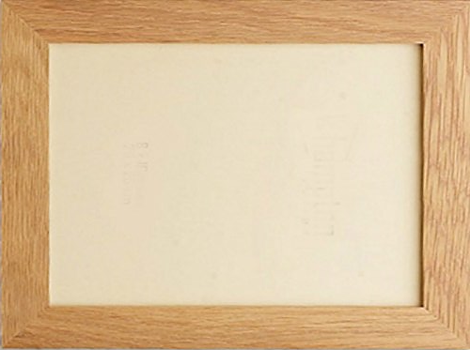



Chúng ta sẽ cùng theo một
chuyến tàu để đến tham quan nơi
sinh sống của các muông thú.
Muốn vậy, các em hãy cố gắng
trả lời đúng những câu hỏi nhé!
Sẵn sàng cho chuyến tham quan nào!

Slide 5




Đúng
>
=
<
Trò chơi này thuộc bản quyền của trang Sen Đá, thầy cô có nhu cầu tham khảo thêm các trò chơi dạy học khác có thể liên hệ với trang của Sen Đá qua địa chỉ facebook bên dưới
49
46
?
https://www.facebook.com/TheGioiTroChoiDayHoc
Gmail: SenDaStudio4291@gmail.com

Slide 6



Đúng
31
32
33
Trò chơi này thuộc bản quyền của trang Sen Đá, thầy cô có nhu cầu tham khảo thêm các trò chơi dạy học khác có thể liên hệ với trang của Sen Đá qua địa chỉ facebook bên dưới
30
3
+
https://www.facebook.com/TheGioiTroChoiDayHoc
Gmail: SenDaStudio4291@gmail.com

Slide 7


Đúng
>
=
<
Trò chơi này thuộc bản quyền của trang Sen Đá, thầy cô có nhu cầu tham khảo thêm các trò chơi dạy học khác có thể liên hệ với trang của Sen Đá qua địa chỉ facebook bên dưới
44 - 4
39
?
https://www.facebook.com/TheGioiTroChoiDayHoc
Gmail: SenDaStudio4291@gmail.com

Slide 8



Đúng
>
=
<
Trò chơi này thuộc bản quyền của trang Sen Đá, thầy cô có nhu cầu tham khảo thêm các trò chơi dạy học khác có thể liên hệ với trang của Sen Đá qua địa chỉ facebook bên dưới
7+3
10
?
https://www.facebook.com/TheGioiTroChoiDayHoc
Gmail: SenDaStudio4291@gmail.com

Slide 9

Toán
Luyện tập phép cộng (không nhớ)
Trong phạm vi 20

Slide 10



MỤC TIÊU
- Luyện tập về “cộng hai số có tổng bằng 10” và “ 10 cộng với một số” trong phạm vi 20, chuẩn bị cho việc học về phép cộng (có nhớ) trong phạm vi 20.
3
- Vận dụng được kiến thức kĩ năng về phép cộng đã học vào giải bài tập, các bài toán thực tế liên quan đến phép cộng có nhớ.
4

Slide 11
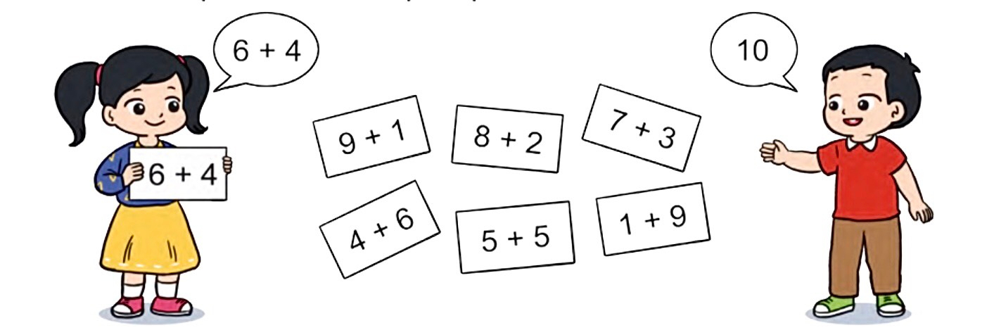
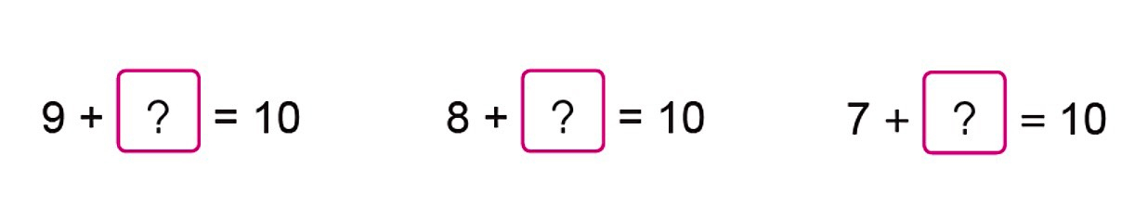
1. a) Tìm kết quả của mỗi phép tính:
10
10
10
10
10
10
Số
b) ?
1
2
3

Slide 12
2. Tính:
10 + 1
10 + 5
= 11
10 + 4
10 + 7
= 14
10 + 9
10 + 3
= 19
= 15
= 17
= 13
Muốn cộng 10 với một số, con làm thế nào?

Slide 13
3. Tính nhẩm:
9 + 1
9 + 1 + 4
8 + 2
8 + 2 + 3
7 + 3
7 + 3 + 5
= 10
= 10
= 10
= 14
= 13
= 15

Slide 14
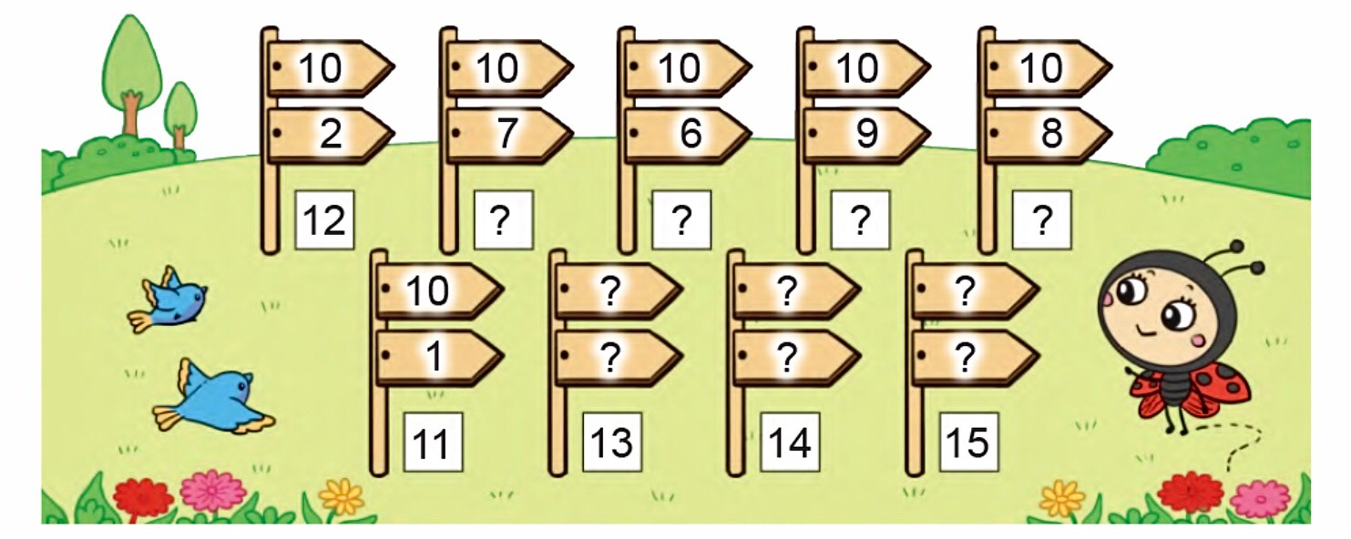
Số
4. ?
17
16
19
18
10
10
10
3
4
5

Slide 15

THANK YOU
Tạm biệt và hẹn gặp lại

